Slide 1
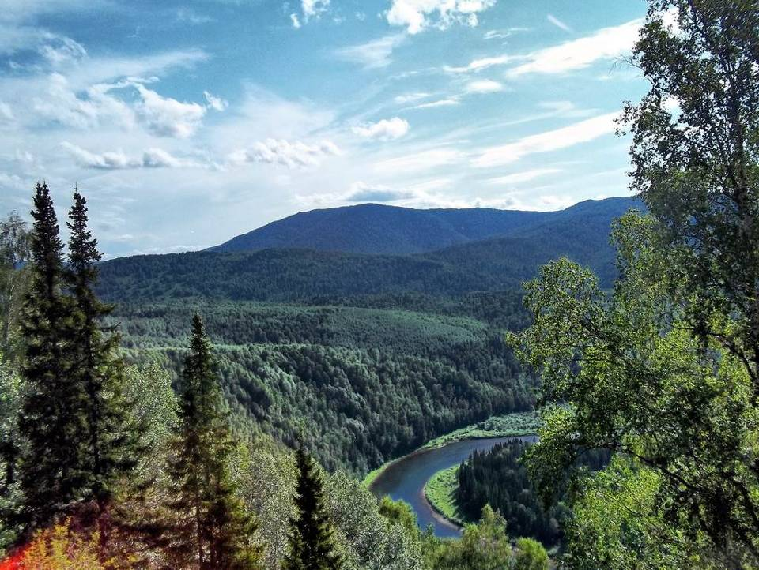
Внеурочное мероприятие
«Шорский национальный парк»
Среднегодовая ʈ -1С°, минимальная ʈ -52С°, максимальная ʈ +32С°.
Около 1000 мм осадков в год .
Снежный покров достигает местами
200 - 250 см.
Преобладают ветры южного и юго-западного направления. http://www.altairtour.ru
Бурлуцкая О.В. ,учитель
МБОУ «Школа №62»
Кемеровская обл., г. Прокопьевск

Slide 2
Цель занятия:
повышение интереса учащихся к изучению национальных парков.
Задачи:
предметные: ознакомить с географическим расположением национального парка; расширить кругозор учащихся об особо охраняемой природной территории Кемеровской области; памятниках природы, с конкурсами, проводимыми «Шорским национальным парком»; побуждать познавательный интерес к особенностям флоры и фауны.
личностные: воспитывать интерес к миру живых существ, природным комплексам; воспитывать ответственное отношение к окружающей природе, чувства сопричастности к сохранению уникальности природы.
регулятивные: формировать умения самостоятельно обнаруживать и формировать учебную проблему, определять цель учебной деятельности.
коммуникативные: развитие творческих способностей ребёнка; самостоятельно организовывать учебное взаимодействие в группе.

Slide 3
Предметные:
Знают:
особо охраняемую природную территорию
«Шорский национальный парк»,
памятники природы, расположенные на территории парка.
Умеют: давать определение биологическим терминам; составлять устно небольшое монологическое высказывание по заданному вопросу; пользуясь картой определять место положения национального парка, различать животных и растения, занесенных в Красную книгу; работать в группах; ставить цель и планировать свои действия.
Личностные:
1.Формирование ответственного отношения к учению, готовности и способности, учащихся к саморазвитию и самообразованию на основе мотивации к обучению и познанию.
2.Знание основных принципов и правил отношения к окружающей среде.
Метапредметные:
самостоятельно определяют цель своего обучения.

Slide 4
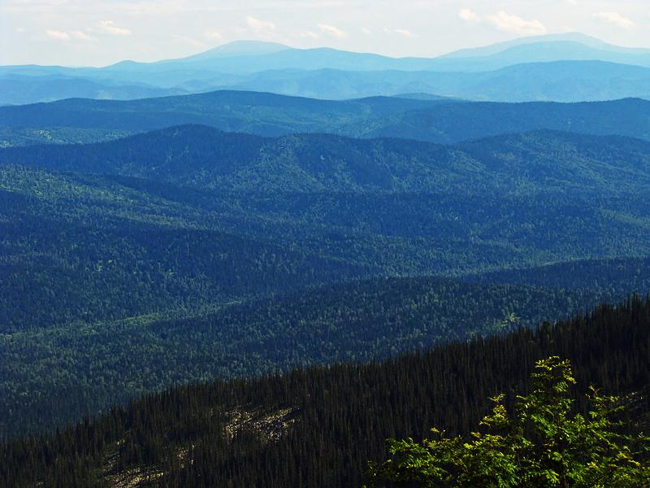
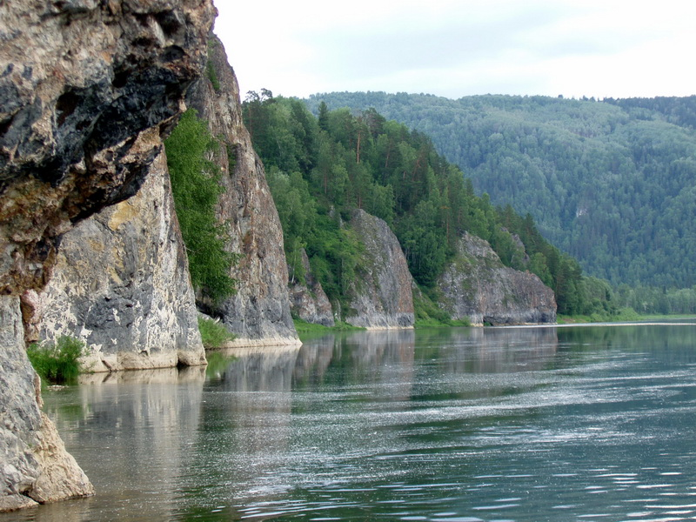
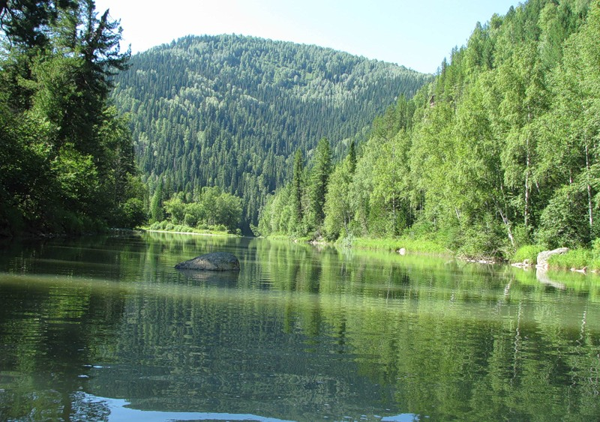
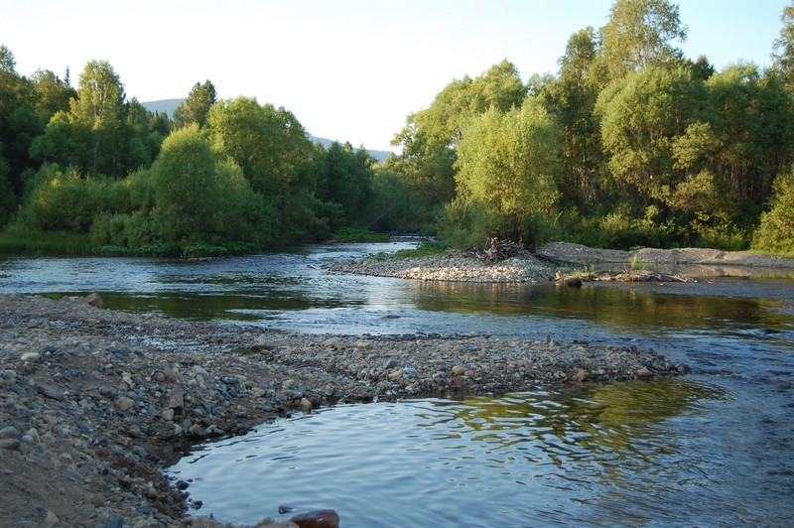
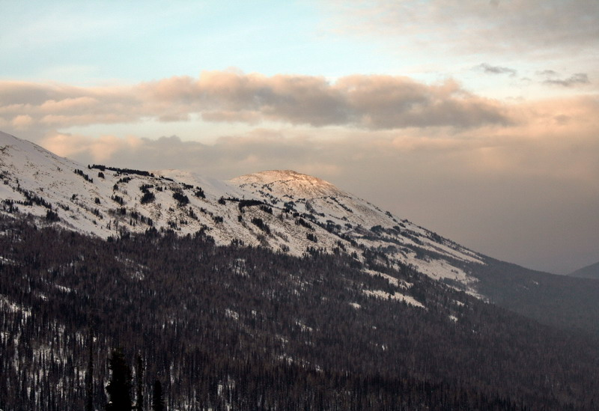
О чем сегодня будем говорить на занятии?

Slide 5
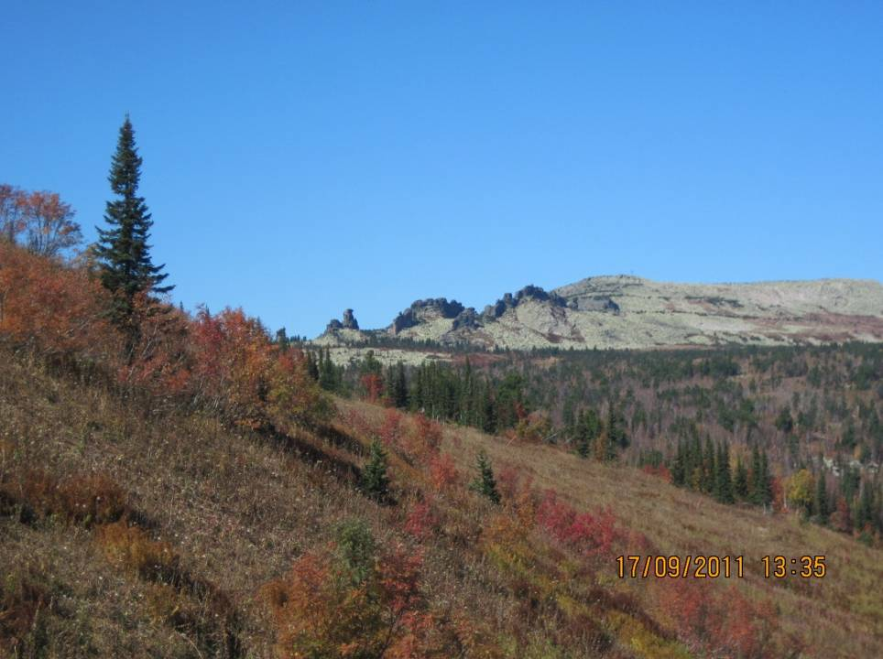
Вот и вырвался всё-таки в горы я.
И не важно, что лишь на два дня.
Знаменитая Горная Шория,
Словно друга, встречает меня.
Владимир Семизаров

Slide 6
Федеральное государственное бюджетное учреждение
«Шорский национальный парк»
Общая площадь: 413800 га

Slide 7
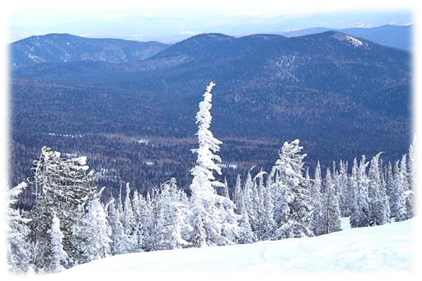
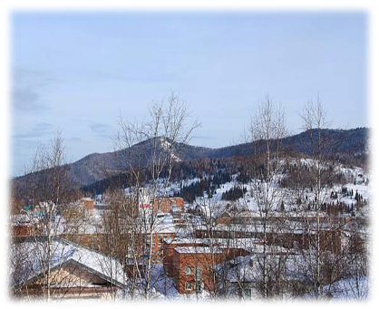
В 1926 г
создан Горно-Шорский национальный район
В 1939 году район был ликвидирован, в связи с развитием горнодобывающей промышлености.
Образован парк постановлением Совета Министров РСФСР от 27.12.1989 № 386 с целью сохранения уникального природного комплекса Горной Шории и создания условий для развития организованного отдыха трудящихся.
http://www.zapoved.net

Slide 8
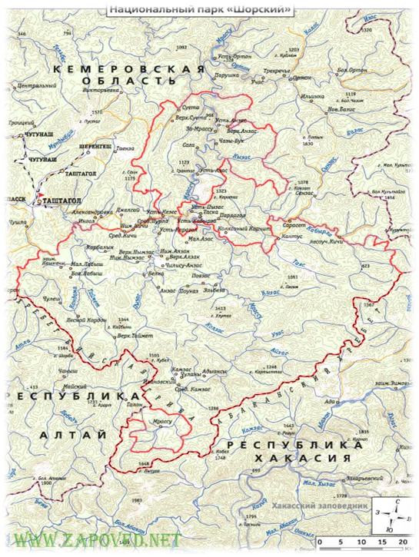
Граничит с Алтаем
(по хребту Бийская грива) и Хакасией
(по Абаканскому хребту). Здесь смыкаются отроги Кузнецкого Алатау, Алтая и Саян
(гора Мустаг, гора Зеленая, горы: Кубез, Патын, Куль-Тайга). Протяженность территории с севера на юг 170 км, с запада на восток 100 км.

Slide 9
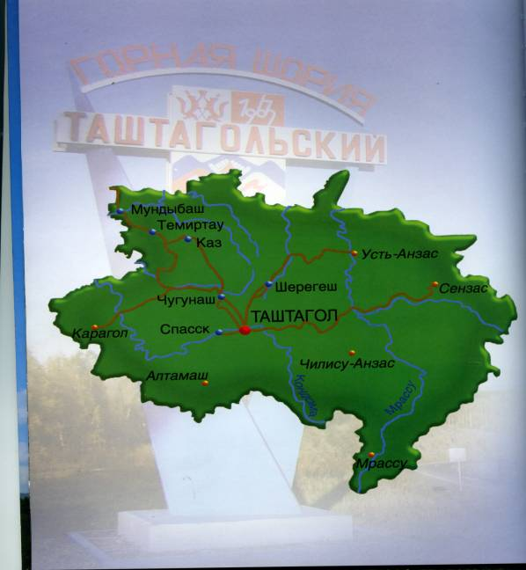
Административный центр г. Таштагол

Slide 10
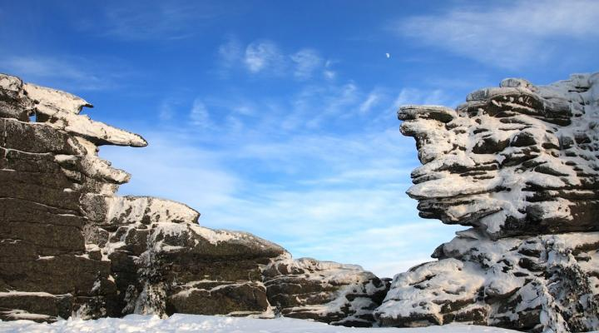
Рельеф
Сложная горная система, сильно расчлененная речными долинами. Средняя высота над уровнем моря 500–800 м, отдельные вершины достигают 1600–1800 м. Высшая точка - гора Мустаг, 1570 м.

Slide 11
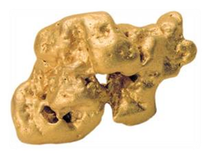
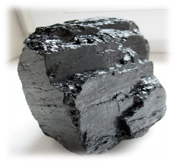
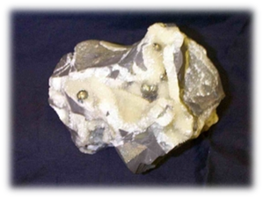
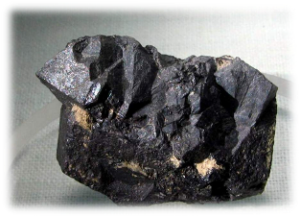
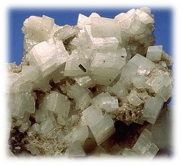
Уголь, железная руда, золото, медь, фосфориты, доломит Главные полезные ископаемые Горной Шории
золото
уголь
фосфорит
доломит
железная руда

Slide 12
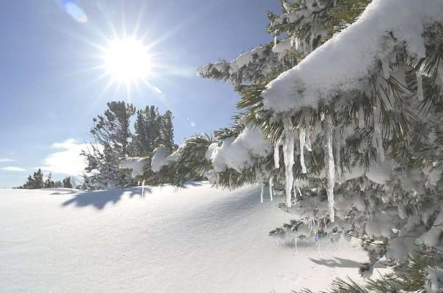
Среднегодовая ʈ -1С°, минимальная ʈ -52С°, максимальная ʈ +32С°.
Около 1000 мм осадков в год .
Снежный покров достигает местами
200 - 250 см.
Преобладают ветры южного и юго-западного направления. http://www.altairtour.ru
http://www.zapoved.net

Slide 13
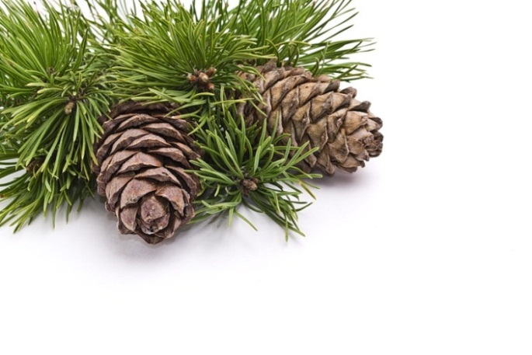
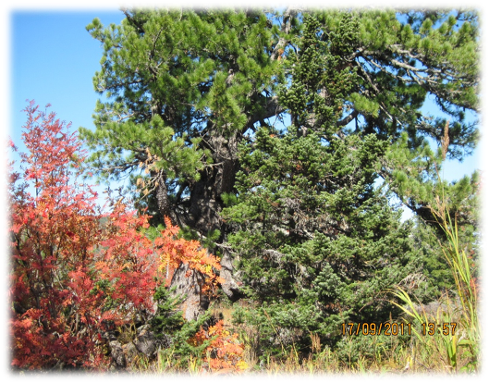
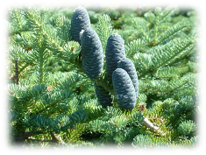
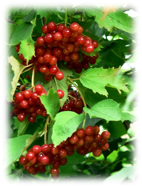
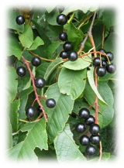
Флора
Доминирует черневая тайга
(пихты и осины с подлеском из высокорослых кустарников - черемухи обыкновенной, рябины сибирской и калины обыкновенной), а также леса с преобладанием сосны кедровой .

Slide 14
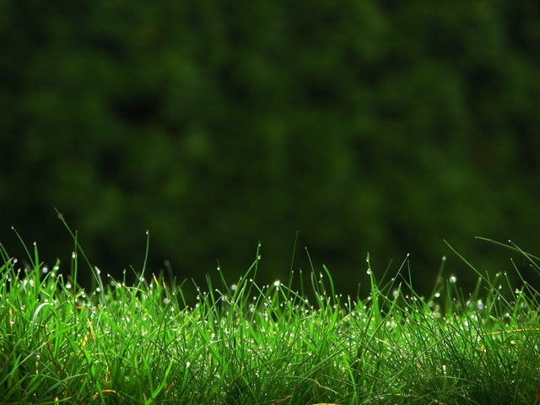
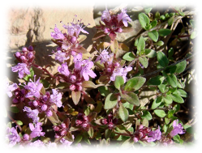
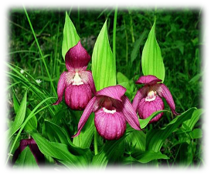
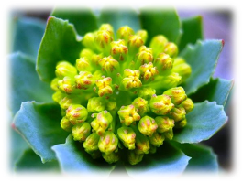
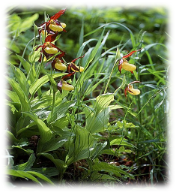
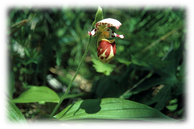
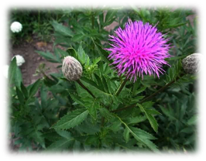
Венерин башмачок
крупноцветковый
Тимьян сибирский
(Богородская трава)
родиола розовая
(золотой корень)
Растения Красной книги
Венерин башмачок
крапчатый
Венерин башмачок
капельный
левзея сафлоровидная
(маралий корень)

Slide 15
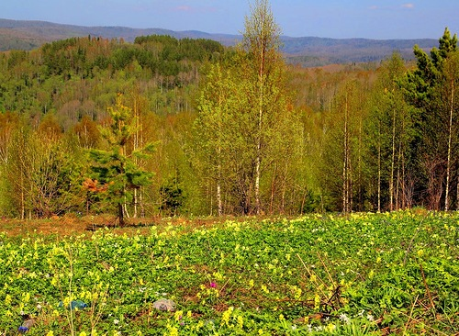
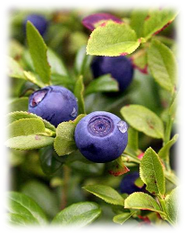
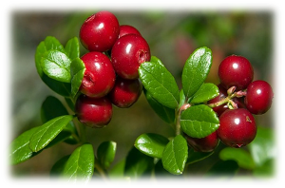
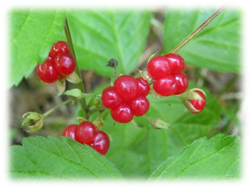
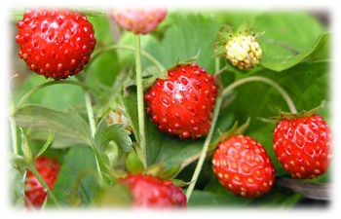
Ягоды
черника
брусника
костяника
земляника

Slide 16
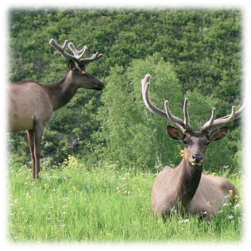
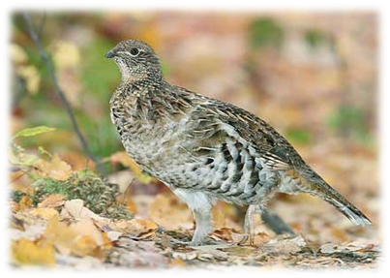
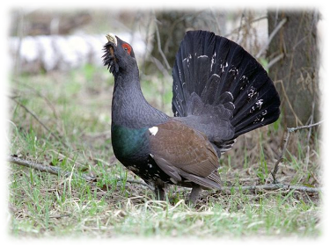
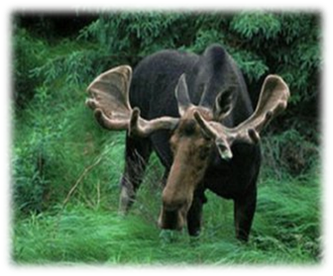
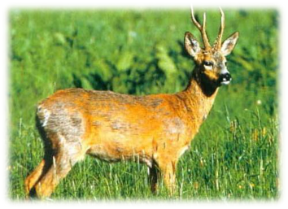
Фауна
60 видов млекопитающих и 180 видов птиц.
Это царственного марал и могучий лось, хрупкая кабарга, косуля, пушистый соболь и грациозная норка, неуклюжая росомаха и ловкая рысь.
Встречаются кабан и медведь, рябчик и глухарь.
http://www.zapoved.net

Slide 17
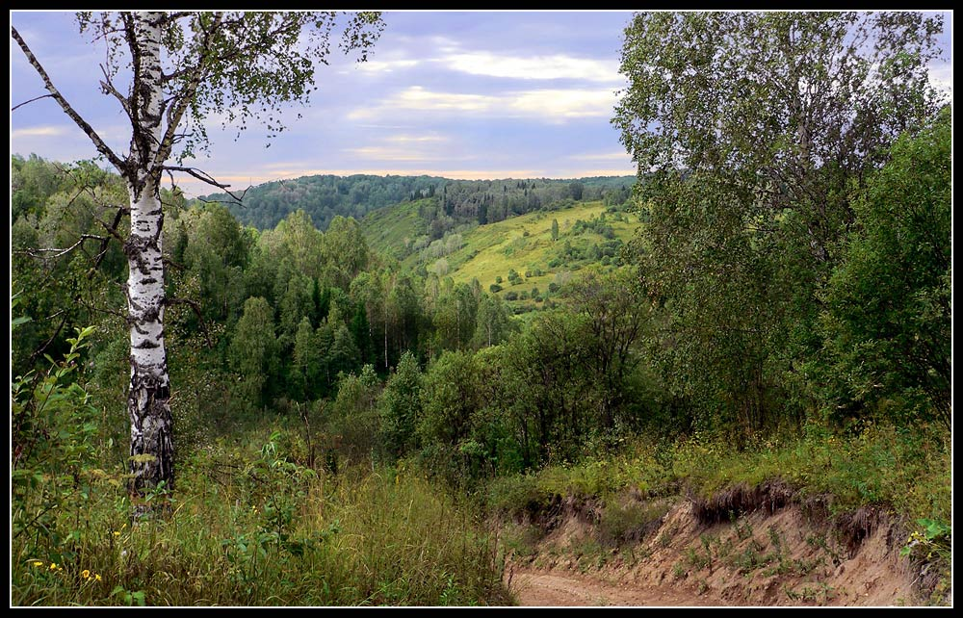
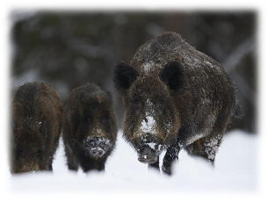
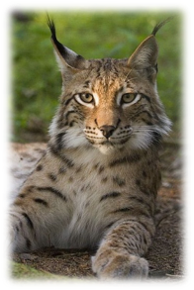
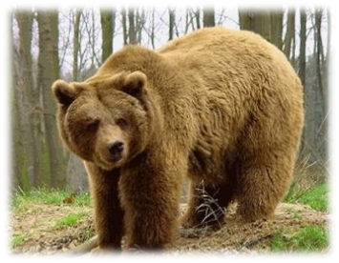
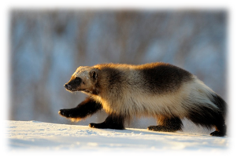
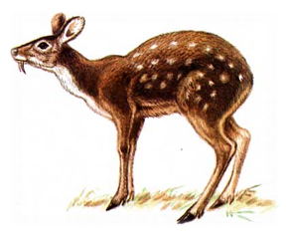
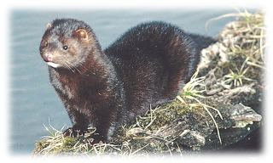
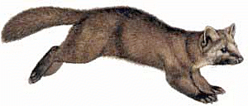
кабан
рысь
медведь
росомаха
кабарга
норка
соболь
http://samara-photo.ru/photo/id.125377.html

Slide 18
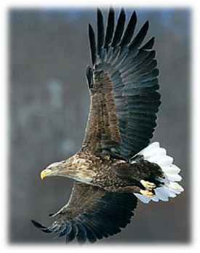
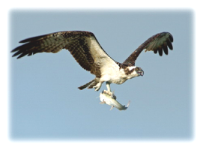
Занесены в Красную книгу
РФ и Кузбасса
орлан белохвостый
скопа
серая цапля
иглохвостый стриж
беркут

Slide 19
Рыбы
(14 видов)
хариус
налим
таймень
щука
ленок

Slide 20
Эмблема «Шорского национального парка»
Выполнил: Крепких А. ученик 7 класса

Slide 21
Направления парка- природный туризм.
На территории парка 70 природных достопримечательностей,
это «памятники природы».
Перспективным видом туризма является конный, экологический и спортивный (восхождение на горные вершины, спуск в пещеры). Действуют два водных маршрута по р. Мрас - су

Slide 22
Водопад «Сага»
Останец «Солдат»
«Старуха-камень» стоит на особой границе, нарушать которую не положено щукам. Если попадется на крючок, ее отпускают из-за страха смерти.
Это ручей Шолбычак, падая с высоты 18 метров, образует водопад из нескольких каскадов.
http://wiki.kem-edu.ru

Slide 23
Арка «Пьющий слон» («Шалаш-камень») памятник природы
http://wiki.kem-edu.ru
http://myski.su/blog/2009-02-17

Slide 24
Скалы «Царские ворота»
(высотой 100м) правый берег р. Мрас-су,
сквозное отверстие в виде капли. Окраска скал меняется в зависимости от погоды и освещения: в солнечную погоду они светлые, серо-белые или розоватые, а в пасмурную – серые с фиолетовым оттенком

Slide 25
Уникальный памятник природы – "Спасские дворцы" - так называются скалы, расположенные недалеко от посёлка Спасска. Поражают размеры, массивность и неприступность скал, сложенных гранитными породами в окружении тайги.

Slide 26
Гора Мустаг (1570 м) - высшая точка Горной Шории. Подъем на вершину
г. Зеленая и спуск – на кресельной канатной дороге. Далее – пеший переход к группе гранитных скал «Верблюды», подъем на вершину г. Курган к Поклонному кресту.

Slide 27
Ледяная гора Мустаг
озеро Светлое
речка Кия
Ергаки
Кизасские пещеры
Пещера Рябиновая, протяжённость ходов 1645 м

Slide 28
В 2001 году на горе Курган, одной из вершин Мустага, в честь 2000-летия Рождества Христова, благодаря усилиям Кемеровской и Новокузнецкой епархии, был поставлен огромный металлический крест. Конструкция весит 7,5 тонн, Вместе с основанием его высота составляет примерно 20 метров.

Slide 29
Горную Шорию называют Сибирской Швейцарией: горнолыжные курорты, альпийские луга и необыкновенно чистый, лекарственный воздух. Здесь водятся соболя, хариусы, кедровые орехи, дикие звери и «снежные люди». Поросшие лесом горы прорезаны глубокими каньонами рек, и это делает ландшафт особенно выразительным, не похожим на «обычную» тайгу.

Slide 30
Гора Зелёная — центр популярного горнолыжного курорта Шерегеш. Легкий «сухой» снег, типичный для Горной Шории, привлекает сюда горнолыжников и сноубордистов.
Мекка летнего туризма — Шорский национальный парк, занимающий треть территории удивительного края. Бурные и порожистые реки Горной Шории питаются снегом и обильными летними осадками, поэтому с весны, когда вода прибывает, сюда едут любители водного спорта.

Slide 31
Конкурс ко дню рождения парка.
Лучшие фотографии.
Номинации:
«Живая природа»
«Красоты родного края»
«Человек и природа»
http://www.shor-np.kemv.ru/

Slide 32
Фотоконкурс «Шерегеш спортивный»
Номинации:
«Шерегеш семейный»
«Природа Шерегеша»
«Лыжник Шерегеша»
«Краса Шерегеша»
http://sheregesh.su

Slide 33
Конкурс «Йети-талисман»
Победил новосибирский студент Роман Жилин
http://news.ngs.ru

Slide 34
Конкурс на лучший сувенир "Горная Шория"
Приз вручен народному мастеру России из
г. Мариинска Юрию Михайлову.
http://mariinsk-tur.ru

Slide 35
Разминая поясницу, мы не будем торопиться. Вправо, влево повернись, на соседа оглянись. (Повороты туловища в стороны.) Чтобы стать ещё умнее, мы слегка покрутим шеей. Раз и два, раз и два, закружилась голова! (Вращение головой в стороны.) Для начала мы с тобой крутим только головой. (Вращения головой.)
Корпусом вращаем тоже.
Это мы, конечно, сможем!
(Повороты туловища вправо и влево.) А теперь мы приседаем!
Мы прекрасно понимаем: Нужно ноги укреплять!
Раз-два-три-четыре-пять! (Приседания.)
Приседания у нас, приседает целый класс! Раз-два-три-четыре-пять! Ноги надо нам размять! (Приседания.)
Напоследок потянулись вверх и в стороны прогнулись. (Потягивания вверх и в стороны.) От разминки раскраснелись и за парты снова сели. (Дети садятся за парты.)
http://www.igraza.ru/various/366-fizmin.html

Slide 36
Разминка
Какие растения преобладают в черневой тайге?
Какие животные, обитающие на территории национального парка, занесены в Красную книгу Кузбасса?
Какие на территории парка располагаются памятники природы?
Животные, какой природной зоны встречаются на территории заповедника?
Почему Горную Шорию называют
«Сибирской Швейцарией»?
Что является высшей точкой Горной Шории?
Какие добывают полезные ископаемые?
С какими территориями граничит Горная Шория?
Административный центр Горной Шории ?
Что располагается на вершине горы Мустага?
В каком году образован Шорский национальный парк?
Какие животные изображены на эмблеме заповедника?
Главный талисман Горной Шории?
Граничит на юге с Алтаем (по хребту Бийская грива) и Хакасией (по Абаканскому хребту);с запада - Салаирский кряж; с востока - Кузнецкий Алатау (район Поднебесных Зубьев); с севера - Кузнецкая котловина.
железная руда, уголь, золото. доломит, базальт, фосфориты
Таштагол
В 1989 г.
Природная зона: тайга. Животные: марал, лось, кабарга, косуля, соболь, норка, росомаха, ловкая рысь, кабан, бурый медведь, ондатра, барсук, дикий северный олень. Птицы: рябчик, глухарь, тетерев, перепел, бекас, коростель, скопа.
Кабарга, соболь.
Гора Мустаг (1570 м)
Арка «Пьющий слон», гора Туралык, скалы «Царские ворота»,
скалы «Спасские дворцы», скалы Иерусалим ,водопад «Сага»,
останец «Солдат», останцы «Верблюды», «Кизасские пещеры»
Таймень, хариус, кабарга, серая цапля, скопа, орлан белохвостый,
беркут, иглохвостый стриж
«Йети-талисман» – снежный человек
Горнолыжные курорты, альпийские луга и чистый воздух
Пихта, осина, сосна кедровая.
Поклонный крест

Slide 37
Конкурс «Следопыт»
Угадать следы медведя, зайца(1 команда), лося и росомахи (2 команда)

Slide 38
Конкурс «Буриме»
За 7 -9 мин придумать стих, по предложенным рифмам
1 команда ……охраняю …….не забываю ……..храню …….люблю | 2 команда ………знать ….защищать ………чистой …….лучистой

Slide 39
Загадки
В тихом домике на ветке От дождя укрылись детки. В тёмных горенках сидят, Из-под ставенок глядя.
Я красна, я кисла,
На болоте я росла,
Созревала под снежком,
Ну-ка, кто со мной знаком?
У меня длинней иголки, чем у елки. Очень прямо я расту в высоту. Если я не на опушке, Ветви-только на макушке
Стоит красавица – Всем нравится. Платье потерялось, А пуговицы остались
В сенокос - горька,
а в мороз - сладка,
Что за ягодка?
кедровые орехи
калина
клюква
сосна
черемуха
http://www.prozagadki.ru

Slide 40
Ребусы составить пословицу
1 команда
2 команда
Не беречь поросли – не видать леса
Нет земли краше, чем страна наша
http://bio.1september.ru/article.php?ID=200900203

Slide 41
Пословицы о лесе
Закончи пословицы
1 команда 1.Вырос лес, так будет и …….. 2. Леса от ветра защищают, урожаю …….. 3. У леса, как у беса, всего ….. | 2 команда 1. В лес не съездишь, так и дома ………. 2.Каково в лес кликнешь, таково ……….. 3. Лес и вода - брат и ……
1. Вырос лес, так будет и топорище.
2. В лес не съездишь, так и дома замерзнешь.
3. Леса от ветра защищают, урожаю помогают.
4. Каково в лес кликнешь, таково и откликнется.
5. У леса, как у беса, всего много.
6. Лес и вода - брат и сестра.

Slide 42
Любите наш родной Сибирский край!
Часто путешествуйте по уголкам Кемеровской области,
узнавайте и открывайте неизведанное.
Интересуйтесь и любите свою малую Родину!

Slide 43
«Путешествуйте в меру своих сил и свободного времени, потому что каждое путешествие - это проникновение в область значительного прекрасного» К.Г. Паустовский
http://fotki.yandex.ru
pressa.ru›Anonspublication/show/id/2057

Slide 44
Спасибо за внимание

Slide 45
Интернет ресурсы:
1. Из личного фотоальбома Крепких Н.В. , учителя нач. классов.
2. http://art.novokuznetsk.su 3.http://biouroki.ru 4. http://birds-altay.ru 5. http://festival.1september.ru/authors/207-453-884 6. http://fotki.yandex.ru 7. http://images.yandex.ru 8. http://myski.su 9. http://news.ngs.ru 10. http://pressa.ru›Anonspublication/show/id/2057 11. http://prozagadki.ru 12. http://rutracker.org 13. http://sewelew.ru/bogatstvo-shorii/bogatstvo-shorii#ixzz2f9pInl11 14. http://shema-dohoda 15. http://sheregesh.su 16. http://smito.ru 17. http://tash-school9.narod.ru 18. http://www.nvkz.kuzbass.net 19. http://wiki.kem-edu.ru 20. http://www.kuzbass85.ru 21. http://www.zapoved.net 22. http://www.shor-np.kemv.ru

